Slide 1
Planung des Kurses 4 (12.2)
https://www.bildung-lsa.de/pool/RRL_Lehrplaene/Erprobung/Gymnasium/FLP_Gym_Geographie_LTn.pdf
„Verfügbarkeit und Nutzung von Ressourcen analysieren und bewerten“

Slide 2
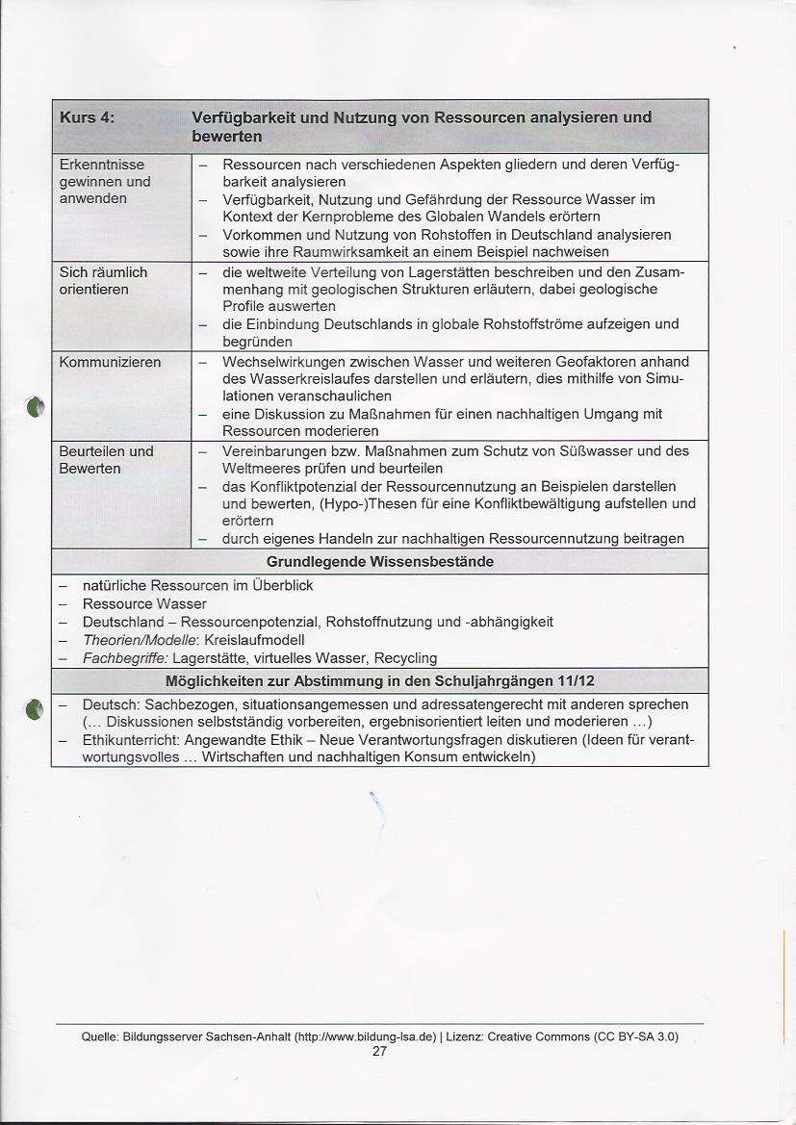
Sie planen 10 Kompetenzen aus 4
Kompetenz-
bereichen!

Slide 3
Sie planen 10 Kompetenzen aus 4
Kompetenz-
bereichen!
Sie führen eine Sachanalyse für 3 Wissensbestände durch!

Slide 4
Sie planen 10 Kompetenzen aus 4
Kompetenz-
bereichen!
Sie führen eine Sachanalyse für 3 Wissensbestände durch!
Sie ordnen das Modell und die Fachbegriffe zu!!

Slide 5
Sie planen 10 Kompetenzen aus 4
Kompetenz-
bereichen!
Sie führen eine Sachanalyse für 3 Wissensbestände durch!
Sie ordnen das Modell und die Fachbegriffe zu!!
Sie stimmen ihr Planung mit D und Ethik ab!

Slide 6
Schritt 1: Zuordnen der Wissensbestände zu den zu erwerbenden Kompetenzen!
Kompetenzschwerpunkt: Die Erde als Mensch-Umwelt-System analysieren und bewerten |  | W1,2,3 | T/M sowie Begriffe
Erkenntnisse gewinnen und anwenden | - Ressourcen nach verschiedenen Aspekten gliedern und deren Verfügbarkeit analysieren - Verfügbarkeit, Nutzung und Gefährdung der Ressource Wasser im Kontext der Kernprobleme des Globalen Wandels erörtern - Vorkommen und Nutzung von Rohstoffen in Deutschland analysieren sowie die Raumwirksamkeit an einem Beispiel nachweisen
Sich räumlich orientieren | - die weltweite Verteilung von Lagerstätten beschreiben und den Zusammenhang mit geologischen Strukturen erläutern, dabei geologische Profile auswerten - die Einbindung Deutschlands in globale Rohstoffströme aufzeigen und begründen
Kommunizieren | - Wechselwirkungen zwischen Wasser und weiteren Geofaktoren anhand des Wasserkreislaufes darstellen und erläutern, dies mithilfe von Simulationsprogrammen veranschaulichen - eine Diskussion zu Maßnahmen für einen nachhaltigen Umgang mit Ressourcen moderieren
Beurteilen und Bewerten | - Vereinbarungen bzw. Maßnahmen zum Schutz von Süßwasser und des Weltmeeres prüfen und beurteilen - das Konfliktpotenzial der Ressourcennutzung an Beispielen darstellen und bewerten, (Hypo-)Thesen für eine Konfliktbewältigung aufstellen und erörtern durch eigenes Handeln zur nachhaltigen Ressourcennutzung beitragen
Grundlegende Wissensbestände
W1 - natürliche Ressourcen im Überblick W2 - Ressource Wasser W3 - Deutschland – Ressourcenpotenzial, Rohstoffnutzung und -abhängigkeit Theorien/Modelle: Kreislaufmodell Fachbegriffe: Lagerstätte, virtuelles Wasser, Recycling
Welche gWB, T/M und Begriffe lassen sich welchen Kompetenzen zuordnen?

Slide 7
Schritt 1: Zuordnen der Wissensbestände zu den zu erwerbenden Kompetenzen!
Kompetenzschwerpunkt: Die Erde als Mensch-Umwelt-System analysieren und bewerten |  | W1,2,3 | T/M sowie Begriffe
Erkenntnisse gewinnen und anwenden | - Ressourcen nach verschiedenen Aspekten gliedern und deren Verfügbarkeit analysieren - Verfügbarkeit, Nutzung und Gefährdung der Ressource Wasser im Kontext der Kernprobleme des Globalen Wandels erörtern - Vorkommen und Nutzung von Rohstoffen in Deutschland analysieren sowie die Raumwirksamkeit an einem Beispiel nachweisen | W1
Sich räumlich orientieren | - die weltweite Verteilung von Lagerstätten beschreiben und den Zusammenhang mit geologischen Strukturen erläutern, dabei geologische Profile auswerten - die Einbindung Deutschlands in globale Rohstoffströme aufzeigen und begründen | W1 | Lagerstätte
Kommunizieren | - Wechselwirkungen zwischen Wasser und weiteren Geofaktoren anhand des Wasserkreislaufes darstellen und erläutern, dies mithilfe von Simulationsprogrammen veranschaulichen - eine Diskussion zu Maßnahmen für einen nachhaltigen Umgang mit Ressourcen moderieren
Beurteilen und Bewerten | - Vereinbarungen bzw. Maßnahmen zum Schutz von Süßwasser und des Weltmeeres prüfen und beurteilen - das Konfliktpotenzial der Ressourcennutzung an Beispielen darstellen und bewerten, (Hypo-)Thesen für eine Konfliktbewältigung aufstellen und erörtern durch eigenes Handeln zur nachhaltigen Ressourcennutzung beitragen
Grundlegende Wissensbestände
W1 - natürliche Ressourcen im Überblick W2 - Ressource Wasser W3 - Deutschland – Ressourcenpotenzial, Rohstoffnutzung und -abhängigkeit Theorien/Modelle: Kreislaufmodell (KLM) Fachbegriffe: Lagerstätte, virtuelles Wasser, Recycling

Slide 8
Schritt 1: Zuordnen der Wissensbestände zu den zu erwerbenden Kompetenzen!
Kompetenzschwerpunkt: Die Erde als Mensch-Umwelt-System analysieren und bewerten |  | W1,2,3 | T/M sowie Begriffe
Erkenntnisse gewinnen und anwenden | - Ressourcen nach verschiedenen Aspekten gliedern und deren Verfügbarkeit analysieren - Verfügbarkeit, Nutzung und Gefährdung der Ressource Wasser im Kontext der Kernprobleme des Globalen Wandels erörtern - Vorkommen und Nutzung von Rohstoffen in Deutschland analysieren sowie die Raumwirksamkeit an einem Beispiel nachweisen | W1 W2 | Kreislaufmodell (WK), virtuelles Wasser
Sich räumlich orientieren | - die weltweite Verteilung von Lagerstätten beschreiben und den Zusammenhang mit geologischen Strukturen erläutern, dabei geologische Profile auswerten - die Einbindung Deutschlands in globale Rohstoffströme aufzeigen und begründen | W1 | Lagerstätte
Kommunizieren | - Wechselwirkungen zwischen Wasser und weiteren Geofaktoren anhand des Wasserkreislaufes darstellen und erläutern, dies mithilfe von Simulationsprogrammen veranschaulichen - eine Diskussion zu Maßnahmen für einen nachhaltigen Umgang mit Ressourcen moderieren | W2
Beurteilen und Bewerten | - Vereinbarungen bzw. Maßnahmen zum Schutz von Süßwasser und des Weltmeeres prüfen und beurteilen - das Konfliktpotenzial der Ressourcennutzung an Beispielen darstellen und bewerten, (Hypo-)Thesen für eine Konfliktbewältigung aufstellen und erörtern durch eigenes Handeln zur nachhaltigen Ressourcennutzung beitragen | W2
Grundlegende Wissensbestände
W1 - natürliche Ressourcen im Überblick W2 - Ressource Wasser W3 - Deutschland – Ressourcenpotenzial, Rohstoffnutzung und -abhängigkeit Theorien/Modelle: Kreislaufmodell (KLM) Fachbegriffe: Lagerstätte, virtuelles Wasser, Recycling

Slide 9
Schritt 1: Zuordnen der Wissensbestände zu den zu erwerbenden Kompetenzen!
Kompetenzschwerpunkt: Die Erde als Mensch-Umwelt-System analysieren und bewerten |  | W1,2,3 | T/M sowie Begriffe
Erkenntnisse gewinnen und anwenden | - Ressourcen nach verschiedenen Aspekten gliedern und deren Verfügbarkeit analysieren - Verfügbarkeit, Nutzung und Gefährdung der Ressource Wasser im Kontext der Kernprobleme des Globalen Wandels erörtern - Vorkommen und Nutzung von Rohstoffen in Deutschland analysieren sowie die Raumwirksamkeit an einem Beispiel nachweisen | W1 W2 W3 | Kreislaufmodell (WK), virtuelles Wasser
Sich räumlich orientieren | - die weltweite Verteilung von Lagerstätten beschreiben und den Zusammenhang mit geologischen Strukturen erläutern, dabei geologische Profile auswerten - die Einbindung Deutschlands in globale Rohstoffströme aufzeigen und begründen | W1 W3 | Lagerstätte
Kommunizieren | - Wechselwirkungen zwischen Wasser und weiteren Geofaktoren anhand des Wasserkreislaufes darstellen und erläutern, dies mithilfe von Simulationsprogrammen veranschaulichen - eine Diskussion zu Maßnahmen für einen nachhaltigen Umgang mit Ressourcen moderieren | W2 W3 | evt. auch hier: KLM Recycling
Beurteilen und Bewerten | - Vereinbarungen bzw. Maßnahmen zum Schutz von Süßwasser und des Weltmeeres prüfen und beurteilen - das Konfliktpotenzial der Ressourcennutzung an Beispielen darstellen und bewerten, (Hypo-)Thesen für eine Konfliktbewältigung aufstellen und erörtern durch eigenes Handeln zur nachhaltigen Ressourcennutzung beitragen | W2 W3 W3
Grundlegende Wissensbestände
W1 - natürliche Ressourcen im Überblick W2 - Ressource Wasser W3 - Deutschland – Ressourcenpotenzial, Rohstoffnutzung und -abhängigkeit Theorien/Modelle: Kreislaufmodell (KLM) Fachbegriffe: Lagerstätte, virtuelles Wasser, Recycling

Slide 10
Schritt 1: Zuordnen der Wissensbestände zu den zu erwerbenden Kompetenzen!
Kompetenzschwerpunkt: Die Erde als Mensch-Umwelt-System analysieren und bewerten |  | W1,2,3 | T/M sowie Begriffe
Erkenntnisse gewinnen und anwenden | - Ressourcen nach verschiedenen Aspekten gliedern und deren Verfügbarkeit analysieren - Verfügbarkeit, Nutzung und Gefährdung der Ressource Wasser im Kontext der Kernprobleme des Globalen Wandels erörtern - Vorkommen und Nutzung von Rohstoffen in Deutschland analysieren sowie die Raumwirksamkeit an einem Beispiel nachweisen | W1 W2 W3 | Kreislaufmodell (WK), virtuelles Wasser
Sich räumlich orientieren | - die weltweite Verteilung von Lagerstätten beschreiben und den Zusammenhang mit geologischen Strukturen erläutern, dabei geologische Profile auswerten - die Einbindung Deutschlands in globale Rohstoffströme aufzeigen und begründen | W1 W3 | Lagerstätte
Kommunizieren | - Wechselwirkungen zwischen Wasser und weiteren Geofaktoren anhand des Wasserkreislaufes darstellen und erläutern, dies mithilfe von Simulationsprogrammen veranschaulichen - eine Diskussion zu Maßnahmen für einen nachhaltigen Umgang mit Ressourcen moderieren | W2 W3 | evt. auch hier: KLM Recycling
Beurteilen und Bewerten | - Vereinbarungen bzw. Maßnahmen zum Schutz von Süßwasser und des Weltmeeres prüfen und beurteilen - das Konfliktpotenzial der Ressourcennutzung an Beispielen darstellen und bewerten, (Hypo-)Thesen für eine Konfliktbewältigung aufstellen und erörtern durch eigenes Handeln zur nachhaltigen Ressourcennutzung beitragen | W2 W3 W3
Grundlegende Wissensbestände
W1 - natürliche Ressourcen im Überblick W2 - Ressource Wasser W3 - Deutschland – Ressourcenpotenzial, Rohstoffnutzung und -abhängigkeit Theorien/Modelle: Kreislaufmodell (KLM) Fachbegriffe: Lagerstätte, virtuelles Wasser, Recycling
13 DS
abzüglich Klausur und Vorabi!
➔ 11 DS

Slide 11
Vor Schritt 2: Kompetenzbereiche und Kompetenzen (Zusammensetzung aus FLP Seiten 5-8)
Kompetenzbereiche | Kompetenzen am Ende der Qualifikationsphase ➔ Abschlussniveau Ende 12!
Erkenntnisse gewinnen und anwenden | das System Erde als komplexes Gefüge von Natur- und Anthroposphäre analysieren und Wirkungszusammenhänge erläutern, dabei Fragestellungen und Hypothesen selbst formulieren und kritisch überprüfen Strukturen und Prozesse in ausgewählten Räumen verschiedener Maßstabsebenen und unterschiedlichen Entwicklungsstandes sowie geographisch relevante Sachverhalte unter Einbeziehung von Theorien und Modellen analysieren und erörtern geographisch relevante Informationen im Realraum sowie aus traditionellen Medien und digitalen Werkzeugen zur Problembearbeitung und -lösung gewinnen und auswerten
Sich räumlich orientieren | sich in (Real-) Räumen und virtuellen Welten unter Verwendung verschiedener traditioneller Medien und digitaler Werkzeuge selbstständig orientieren topographische Objekte und geographische Sachverhalte in räumliche Orientierungsraster und Ordnungssysteme auf unterschiedlichen Maßstabsebenen einordnen sowie Raumwahrnehmung und –konstruktion reflektieren Karten zieladäquat auswählen und in Korrelation mit anderen Medien interpretieren sowie Kartenskizzen und einfache digitale Karten selbstständig anfertigen
Kommunizieren | gewonnene Erkenntnisse zu geographischen Sachverhalten unter Nutzung der Fachsprache multimedial aufbereiten sowie situations- und adressatengerecht präsentieren zu geographischen Frage- bzw. Problemstellungen sachlogisch argumentieren sowie in Interaktionen fachliche Aussagen anderer abwägen und darauf angemessen reagieren
Beurteilen und Bewerten | Mensch-Umwelt-Interaktionen unter dem Aspekt der Nachhaltigkeit bewerten sowie Lösungsansätze unter Berücksichtigung des Perspektivenwechsels beurteilen bzw. selbst entwickeln Schlussfolgerungen für das eigene raumverantwortliche Handeln ableiten und Mitverantwortung bei der Bewahrung und Gestaltung einer zukunftsfähigen Lebenswirklichkeit übernehmen erzielte Arbeitsergebnisse im Zusammenhang mit gewählten geographiespezifischen Denk- und Verfahrensweisen reflektieren und Schlussfolgerungen ziehen

Slide 12
Schritt 2: Beitrag des Kompetenzschwerpunktes 10/1 zur Kompetenzentwicklung also die Frage beantworten: Welche Teilkompetenz wird in diesem KS entwickelt, um das entsprechende Abschluss“niveau“ in 12 zu erreichen?
Erkenntnisse gewinnen und anwenden
das System Erde als komplexes Gefüge von Natur- und Anthroposphäre analysieren und Wirkungszusammenhänge erläutern, dabei Fragestellungen und Hypothesen selbst formulieren und kritisch überprüfen
Ressourcen nach verschiedenen Aspekten gliedern und deren Verfügbarkeit analysieren
Verfügbarkeit, Nutzung und Gefährdung der Ressource Wasser im Kontext der Kernprobleme des Globalen Wandels erörtern
geographisch relevante Informationen im Realraum sowie aus traditionellen Medien und digitalen Werkzeugen zur Problembearbeitung und -lösung gewinnen und auswerten
geologische Profile auswerten
Vereinbarungen bzw. Maßnahmen zum Schutz von Süßwasser und des Weltmeeres prüfen und beurteilen
Vorkommen und Nutzung von Rohstoffen in Deutschland analysieren sowie ihre Raumwirksamkeit an einem Beispiel nachweisen

Slide 13
Schritt 2: Beitrag des Kompetenzschwerpunktes zur Kompetenzentwicklung
Sich räumlich orientieren
sich in (Real-) Räumen und virtuellen Welten unter Verwendung verschiedener traditioneller und digitaler Medien selbstständig orientieren
weltweite Verteilung von Lagerstätten beschreiben und den Zusammenhang mit geologischen Strukturen erläutern
topographische Objekte und geographische Sachverhalte in räumliche Orientierungsraster und Ordnungssysteme auf unterschiedlichen Maßstabsebenen einordnen sowie Raumwahrnehmung und –konstruktion reflektieren
➔ Einbindung Deutschlands in globale Rohstoffströme aufzeigen und begründen

Slide 14
Schritt 2: Beitrag des Kompetenzschwerpunktes zur Kompetenzentwicklung
Kommunizieren
gewonnene Erkenntnisse zu geographischen Sachverhalten unter Nutzung der Fachsprache multimedial aufbereiten sowie situations- und adressatengerecht präsentieren
Wechselwirkungen zwischen Wasser und weiteren Geofaktoren anhand des Wasserkreislaufes darstellen und erläutern, dies mit Hilfe von Simulationen veranschaulichen
zu geographischen Frage- bzw. Problemstellungen sachlogisch argumentieren sowie in Interaktionen fachliche Aussagen anderer abwägen und darauf angemessen reagieren
eine Diskussion zu Maßnahmen für einen nachhaltigen Umgang mit Ressourcen moderieren

Slide 15
Schritt 2: Beitrag des Kompetenzschwerpunktes zur Kompetenzentwicklung
Beurteilen und Bewerten
Mensch-Umwelt-Interaktionen unter dem Aspekt der Nachhaltigkeit bewerten und Lösungsansätze unter Berücksichtigung des Perspektivenwechsels beurteilen
➔ das Konfliktpotenzial der Ressourcennutzung an Beispielen darstellen und bewerten, (Hypo-)Thesen für eine Konfliktbewältigung aufstellen und erörtern
Schlussfolgerungen für das eigene raumverantwortliche Handeln ableiten und Mitverantwortung bei der Bewahrung und Gestaltung einer zukunftsfähigen Lebenswirklichkeit übernehmen
➔ durch eigenes Handeln zur nachhaltigen Ressourcennutzung beitragen

Slide 16
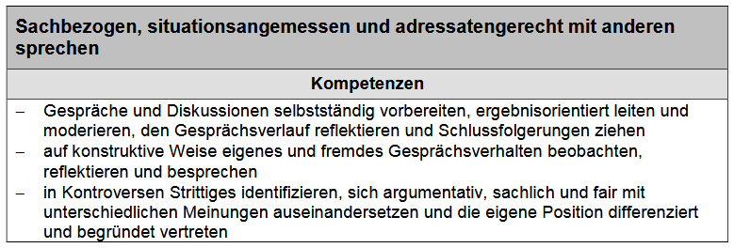
Schritt 3: Ermitteln fachübergreifender Bezüge
DEUTSCH FLP Seite 37 (Schuljahrgänge 11/12)
Diese Kompetenz nutzen, um eine Diskussion zu Maßnahmen für einen nachhaltigen Umgang mit Ressourcen zu moderieren!

Slide 17
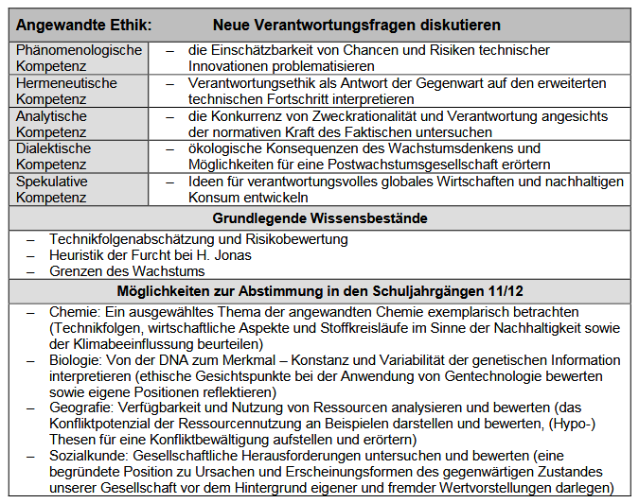
Schritt 3: Ermitteln fachübergreifender Bezüge
Ethikunterricht
FLP Seite 24
Diese Kompetenz nutzen, um Thesen für eine Konfliktbewältigung in der Ressourcennutzung aufstellen und erörtern zu können!

Slide 18
Schritt 4: Sachstrukturanalyse und Zuordnung der Kompetenzen
W1 – natürliche Ressourcen im Überblick (3 DS)
Gliederungsmöglichkeiten von Ressourcen
Lagerstättenverteilung weltweit und die Verfügbarkeit von Ressourcen
Ressourcennutzung an einem Fallbeispiel
Gliederungsmöglich-keiten von Ressourcen | Klassifikation in Rohstoffarten: Agrar- und mineralische Rohstoffe sowie R. aus Boden, Luft und Wasser Erneuerbar (nachwachsend) und nichterneuerbar (mineralisch und fossil) Ressourcen und Reserven | … Ressourcen nach verschiedenen Aspekten gliedern … die weltweite Verteilung von Lagerstätten beschreiben … und deren Verfügbarkeit analysieren … das Konfliktpotenzial der Ressourcen- nutzung an Beispielen darstellen und bewerten und … (Hypo-)Thesen für eine Konfliktbewältigung aufstellen und erörtern
Lagerstättenverteilung weltweit und die Verfügbarkeit von Ressourcen | Ungleiche Verteilung mineralischer und fossiler Rohstoffe an bestimmten Standorten der Erdkruste Lagerstättentopografie von metallischen Rohstoffen und Energierohstoffen Weltweite Verfügbarkeit und Nutzung von Ressourcen ➔ Referat Dr. Bookhagen
Ressourcennutzung an einem Fallbeispiel | Konfliktpotenzial der Ressourcennutzung an einem Raumbeispiel „Coltanabbau im Kongo“ Referat Dr. Bookhagen „Die Handy-Rohstoffbox“ ➔ Referat Dr. Bookhagen Recycling - Lebenszyklus am Beispiel eines Mobiltelefons Oder: „Konfliktpotenzial der Resourcennutzung am FB der Atacama“ ➔ Referat Frau Indrischek
Theorien und Modelle: - Fachbegriffe Lagerstätte: abbauwürdige und natürliche Anreicherung von Bodenschätzen Recycling: Rückführung von Abfall oder Abwärme in den in den Produktions- oder Verbraucherkreislauf
1 DS
1 DS
1 DS

Slide 19
Schritt 4: Sachstrukturanalyse und Zuordnung der Kompetenzen
W2 – Ressource Wasser (5 DS)
Wasserkreislauf und Verfügbarkeit der Ressource Wasser
Nutzung und Gefährdung der Ressource Wasser
Maßnahmen zum Schutz von Süßwasser und des Weltmeeres
Wasserkreislauf und Verfügbarkeit der Ressource Wasser | grafische Darstellung Hauptsteuergrößen (N, A, V, T) Teilkreisläufe (Meer, Land, Land-Meer) Erweiterte Wasserhaushaltsgleichung: N=V+A+(R-B) (FB: Abflussregime von Flüssen am FB des Rheins (Abflussmenge in Abhängigkeit von N, V, Speicherkapazität und anthropogener Eingriffe), evt. Simulationen nutzen) | … Wechselwirkungen zwischen Wasser und weiteren Geofaktoren anhand des Wasserkreislaufes darstellen und erläutern, dies mithilfe von Simulationsprogrammen veranschaulichen … Verfügbarkeit, Nutzung und Gefährdung der Ressource Wasser im Kontext der Kernprobleme des Globalen Wandels erörtern sowie … Vereinbarungen bzw. Maßnahmen zum Schutz von Süßwasser und des Weltmeeres prüfen und beurteilen
Nutzung und Gefährdung der Ressource Wasser | Wasserverteilung auf der Erde (Vom blauen Planet zum täglich verfügbaren Wasser) Die Ressource Wasser im Kontext des Globalen Wandels ➔ Dr. Bärlund Virtuelles Wasser und der Wasserfußabdruck Deutschlands FB: „Woher stammt das Wasser, das in unseren Lebensmitteln steckt?“ siehe WWF-Studie zum Wasserfußabdruck (.pdf) FB: „Stillt fossiles Grundwasser den Durst Nordafrikas?“ FB: „Wunder in der Wüste – der Aralsee kehrt zurück?“ FB: „Der Golfstrom versiegt – und dann?“
Maßnahmen zum Schutz von Süßwasser und des Weltmeeres | Referate R1 - „2017 tritt die größte Meeresschutzzone der Welt in Kraft“ R2 - „Edeka und der WWF für einen verantwortungsvollen Umgang mit Süßwasser“ R3 - „Die Europäische Wasserrahmenrichtlinie“ ➔ Dr. Bärlund oder: LV „Wasser für alle - eins von 17 Nachhaltigkeitszielen“➔ Fr. Linde
Theorien und Modelle: Kreislaufmodell Fachbegriffe Virtuelles Wasser: Wasser, das zur Herstellung eines Produktes benötigt wird. (tatsächlich verbrauchte Menge)
1 DS
alternativ
3 DS
1 DS

Slide 20
Schritt 4: Sachstrukturanalyse und Zuordnung der Kompetenzen
W3 – Deutschland – Ressourcenpotenzial, Rohstoffnutzung und -abhängigkeit (3 DS)
Verfügbarkeit von Ressourcen in Deutschland
Konfliktpotenzial der Ressourcennutzung und seine Bewältigung
Verfügbarkeit von Ressourcen in Deutschland | Verfügbarkeit und Nutzung von mineralischen Ressourcen in Deutschland und Sachsen-Anhalt ➔ siehe Referat Dr. Gauert FB: „Braunkohle zerstört die Lausitz“ (Katanga-Syndrom nachweisen) | … Vorkommen und Nutzung von Rohstoffen in Deutschland analysieren sowie die Raumwirksamkeit an einem Beispiel Nachweisen und die Einbindung Deutschlands in globale Rohstoffströme aufzeigen und begründen … eine Diskussion zu Maßnahmen für einen nachhaltigen Umgang mit Ressourcen moderieren … durch eigenes Handeln zur nachhaltigen Ressourcennutzung beitragen … geologische Profile auswerten
Konfliktpotenzial der Ressourcennutzung und seine Bewältigung | Fracking in Deutschland - Pro und Kontra der Schiefergasgewinnung oder Hart aber fair! „Gibt es das perfekte Endlager für radioaktive Abfälle in Deutschland?“ Vertreter der Atomindustrie Vertreter des Bundesministerium für Umwelt, Naturschutz, Bau und Reaktorsicherheit Vertreter der Umweltschutzbewegung Vertreter der Kommune Gorleben Geologe der Erforschung des Salzlagers bei Gorleben Moderator: …
Theorien und Modelle: - Fachbegriffe: -
1 DS
2 DS

Slide 21
Schritt 5: individuelle Unterrichtsplanung
https://www.bildung-lsa.de/files/901bfaad19132f9a89b29fbe65aa7ee7/PB_Geo9_KS_Ungleichheiten_Text2012.pdf
Modul 1: natürliche Ressourcen im Überblick
Modul 2: Ressource Wasser
Modul 3: Deutschland - Ressourcenpotenzial, Rohstoffnutzung und -abhängigkeit

Slide 22
Zusammensetzung der Wissensbestände des Kurses 4
1. Natürliche Ressourcen im Überblick (3 DS)
Hier gliedern die SuS Ressourcen nach verschiedenen Aspekten und analysieren deren Verfügbarkeit. Zudem
beschreiben sie die weltweite Verteilung von Lagerstätten. Sie bewerten das Konfliktpotenzial der Ressourcen-
nutzung an Beispielen und erörtern (Hypo-)Thesen für eine Konfliktbewältigung.
1.1. Gliederungsmöglichkeiten von Ressourcen
1.2. Lagerstättenverteilung weltweit und die Verfügbarkeit von Ressourcen
1.3. Ressourcennutzung an einem Fallbeispiel
2. Ressource Wasser (5 DS)
Hier stellen die SuS Wechselwirkungen zwischen Wasser und weiteren Geofaktoren anhand des Wasserkreislaufes
dar und erläutern diese. Ausgewählte SuS mit Bezug zur Informatik versuchen, diese Wechselwirkungen mithilfe von
Simulationsprogrammen zu veranschaulichen.
Zudem erörtern sie die Verfügbarkeit, Nutzung und Gefährdung der Ressource Wasser im Kontext der Kernprobleme
des Globalen Wandels und prüfen sowie beurteilen Vereinbarungen bzw. Maßnahmen zum Schutz von Süßwasser und
des Weltmeeres.
2.1. Wasserkreislauf und Verfügbarkeit der Ressource Wasser
2.2. Nutzung und Gefährdung der Ressource Wasser
2.3. Maßnahmen zum Schutz von Süßwasser und des Weltmeeres
3. Deutschland - Ressourcenpotenzial, Rohstoffnutzung und -abhängigkeit (3)
Hier analysieren die SuS Vorkommen und Nutzung von Rohstoffen in Deutschland und weisen die Raumwirksamkeit
an einem Beispiel nach. Zudem begründen sie die Einbindung Deutschlands in globale Rohstoffströme.
Sie entwickeln Vorschläge, wie sie durch eigenes Handeln zur nachhaltigen Ressourcennutzung beitragen können.
Insbesondere bei der Frackingmethode oder beim Endlagern von radioaktivem Müll werten die SuS geologische
Profile aus.
3.1. Verfügbarkeit von Ressourcen in Deutschland
3.2. Konfliktpotenzial der Ressourcennutzung und seine Bewältigung
3 DS
5 DS
3 DS

